Slide 1
Malá technická univerzita
MAP2 Podbořansko-Žatecko
www.vzdelavani-zatecko.cz, www.vzdelavani-podboransko.cz
9. 6. 2022

Slide 2
Cíl:
Zvýšit kvalitu polytechnického vzdělávání v MŠ a I. Stupni ZŠ
Průběh:
  Program se uskutečňoval po dobu tří let, menší omezení bylo v covidovém období, ale i tak se lekce uskutečňovaly v desítkách mateřských škol a následně i v družinách.
  Pozitivní přínos se zaznamenal v aktivní a hojné účasti dětí, kdy se děti učily různým dovednostem, komunikaci, vzájemné spolupráci a nebo naopak samostatnosti a v neposlední řadě trpělivosti. Dále také rozvíjely motorickou obratnost. Součástí několika lekcí byla např. stavba Karlova mostu, stavba Ještědu, děti se také dozvěděly, jak to funguje v čističce odpadních vod.

Slide 3
Souhrn dat:
1x lektor z projektu + licence MTU
V MŠ 240 realizováno 240 lekcí s účastí 3569 dětí
V ZŠ 51 lekcí s účastí 893 žáků
Celkem 291 lekcí, 4492 účastníků

Slide 4
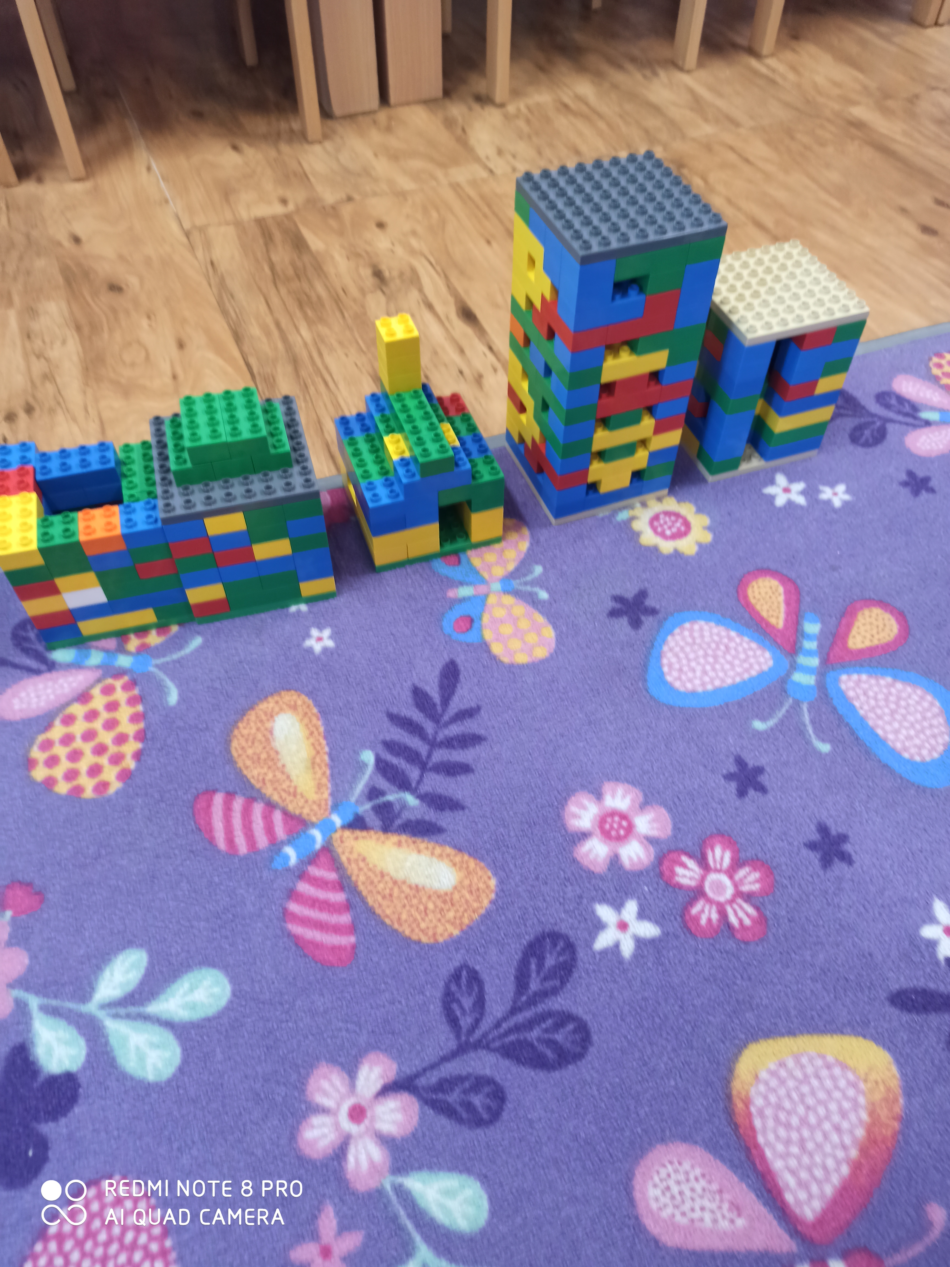
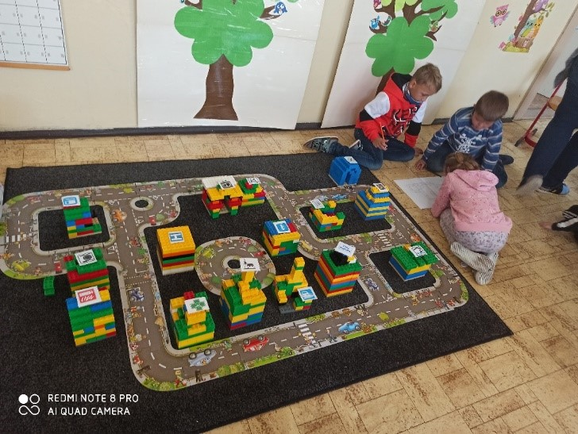
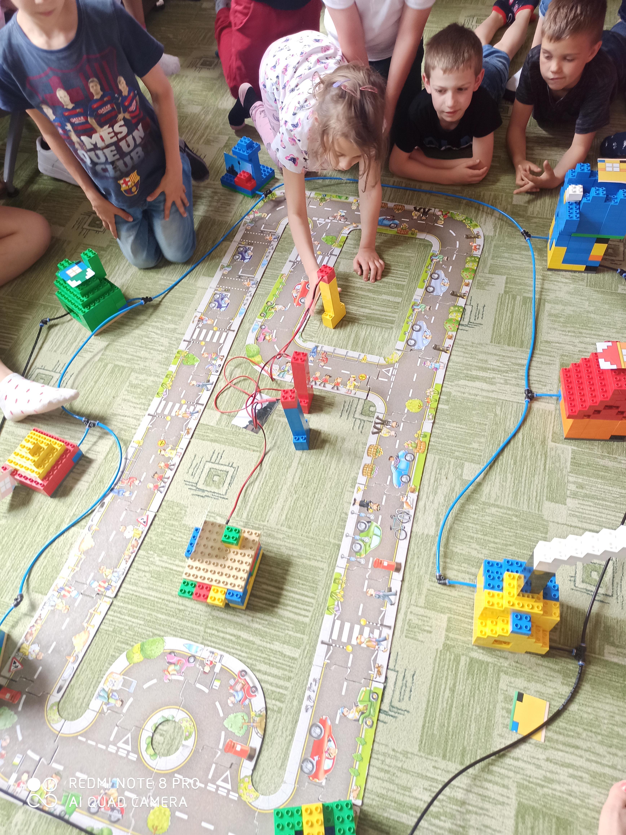
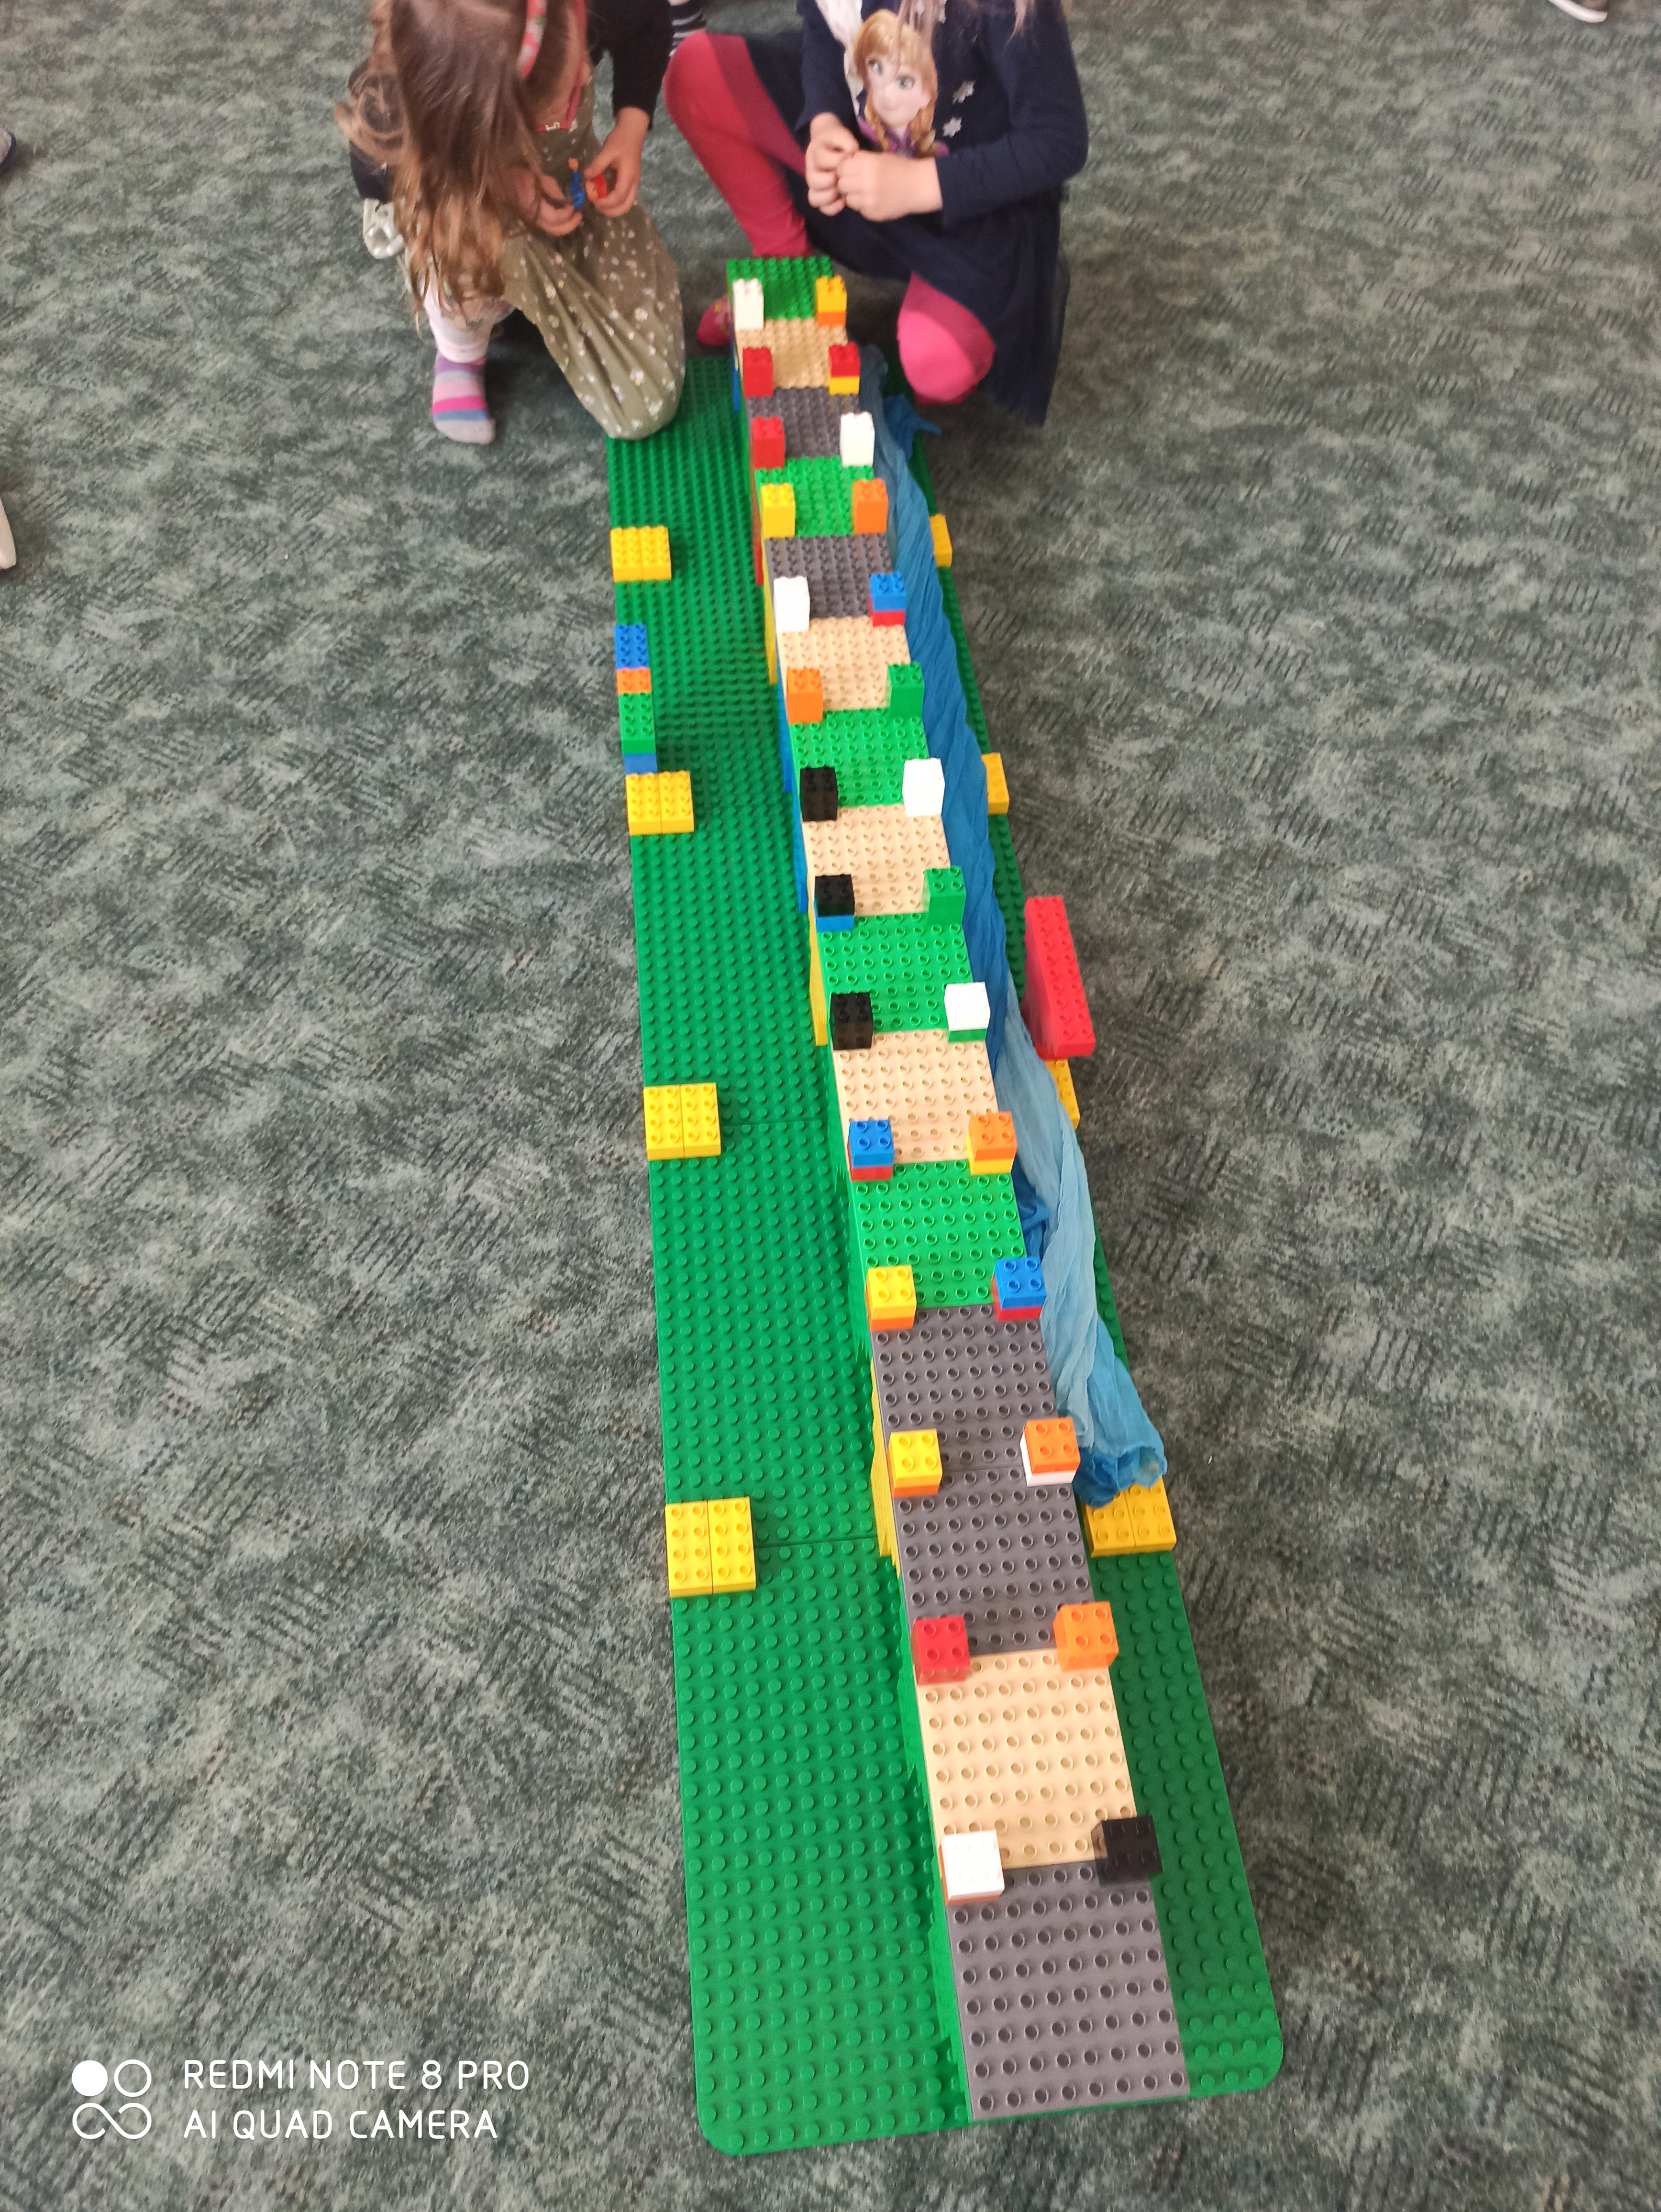
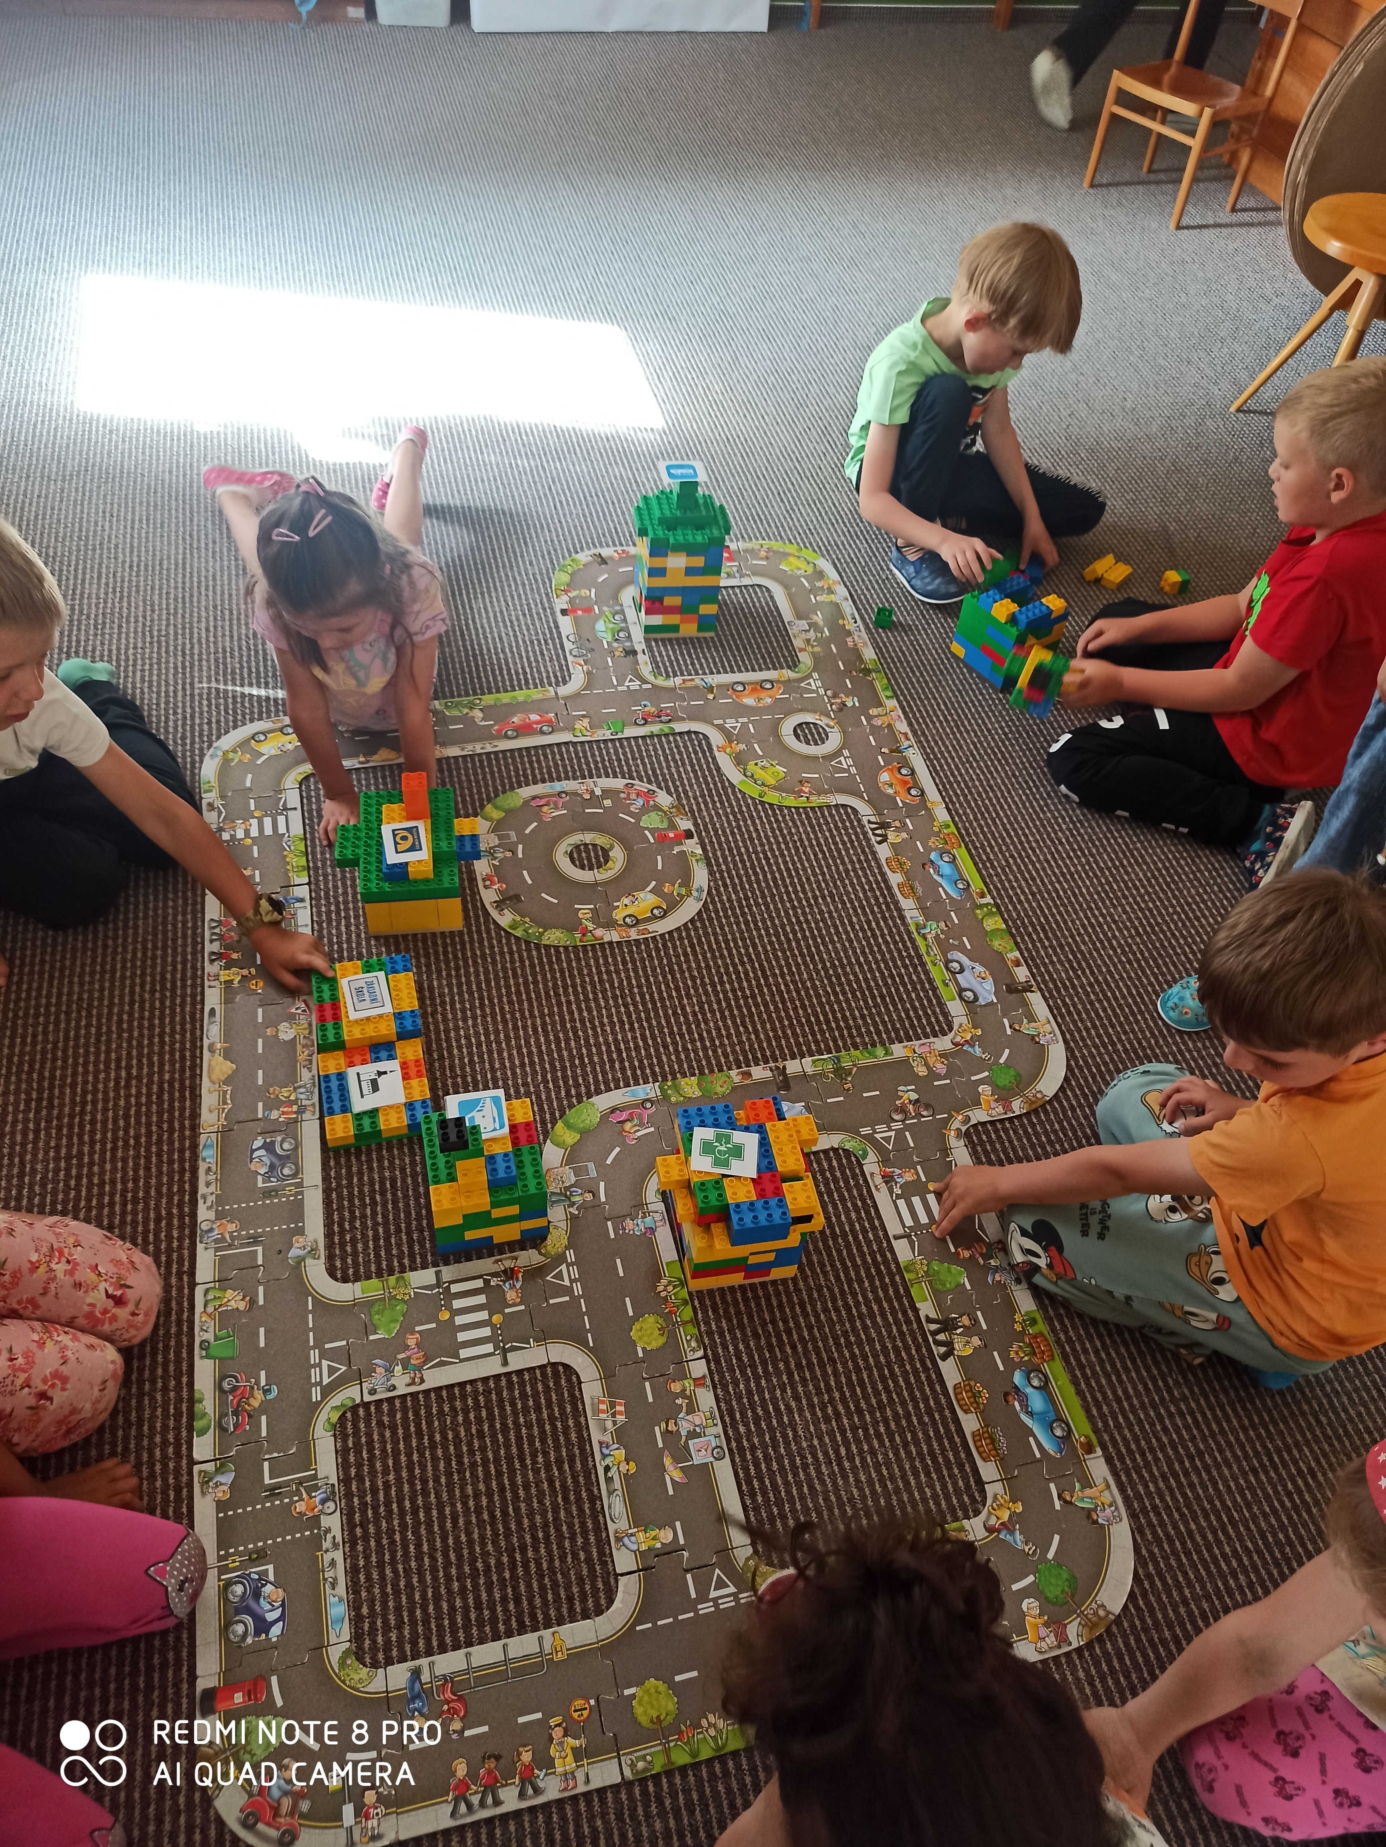
www.vzdelavani-zatecko.cz www.vzdelavani-podboransko.cz
https://www.vzdelavani-zatecko.cz/clanek-polytechnicky-program-mala-technicka-univerzita-novy-skolni-rok-2020-21-vypis-clanek-466.html

